Slide 1
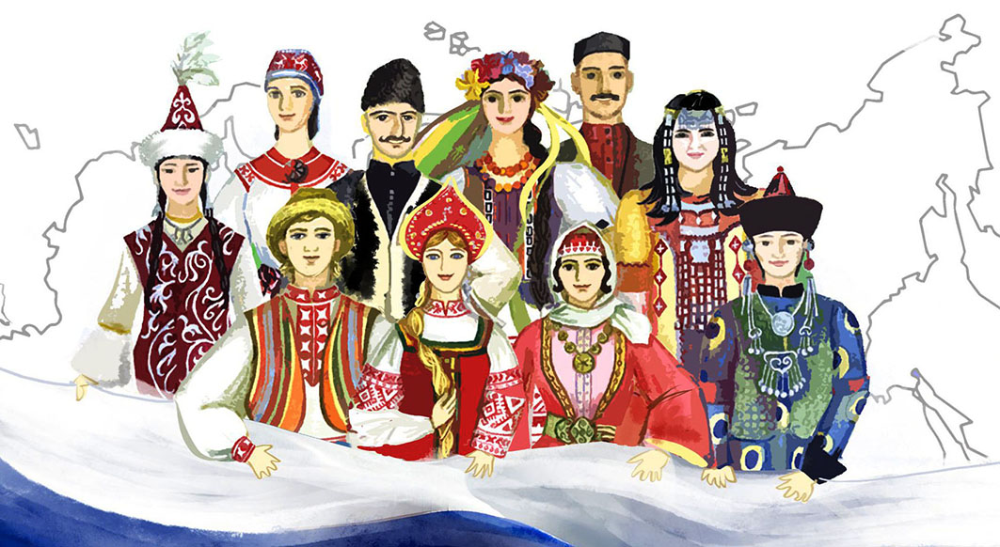
Краткосрочный : познавательно-творческий проект «Дружба народов»
Выполнила воспитатель : Симакова Ирина Михайловна

Slide 2
Актуальность проекта:
В современных условиях очевидна необходимость разработки и реализации новых походов гражданского и патриотического воспитания. Важно донести до сознания воспитанников уважение к государственной символике, любовь к родному городу, краю, Родине, многонациональным народам России. Проблема патриотического воспитания детей дошкольного возраста в том, что патриотические чувства в этом возрасте ситуативные. То есть детей может только, что услышанный рассказ о разнообразных народах России, но затем эти впечатления откладываются в душе, и возникшее чувство может угаснуть. В наш детский сад, и в нашу группу, под удивительным названием «Почемучки» ходят дети разных национальностей. Общаясь с детьми в группе, мы заметили, что не все дети знают, свою национальность.
Чтобы повысить интерес воспитанников к своей национальности и привить дружеские отношения к людям разных национальностей населяющих Россию, мы решили провести проект « Дружба народов» Участие ребенка в данном проекте позволит глубоко развить чувство гражданственности и патриотизма.

Slide 3
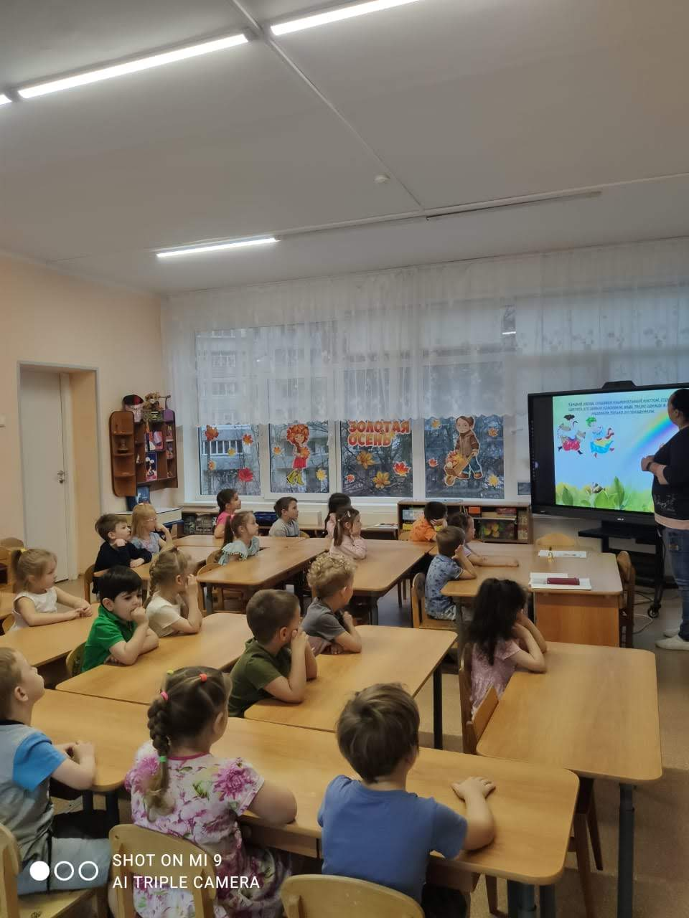
Цель проекта: сформировать представление о России как о многонациональном государстве, но единой стране.

Slide 4
Задачи проекта:
Знакомить детей с народами, проживающими в России, формировать представления о принадлежности каждого человека к определенной культуре, определяющей его национальность.
Приобщать детей к прошлому и настоящему русской культуры, а также к явлениям культур народов России в их исторических и географических аспектах (быт, культура, традиции).
Содействовать практическому применению детьми полученной информации о народах России их быте, культуре, традициях в различных видах деятельности (познавательно -исследовательской, коммуникативной, изобразительной, музыкальной, двигательной, конструктивной, игровой и др.).
Проявлять толерантность, интерес, симпатию и уважение к носителям других национальных культур, потребность получения информации о них.
Воспитывать интерес к культуре своего народа и представителям других культур.

Slide 5
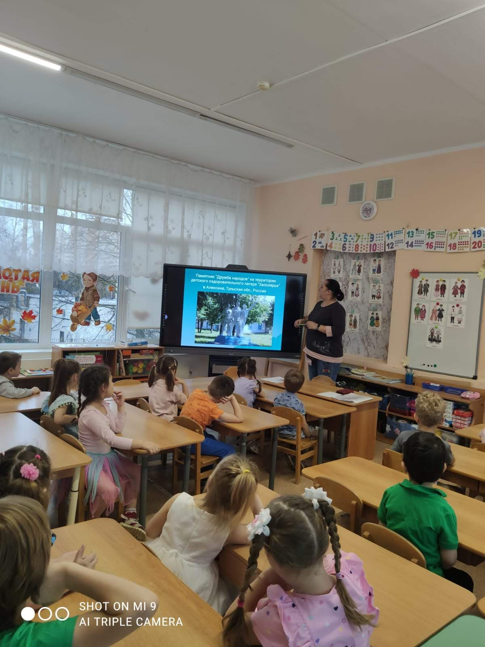
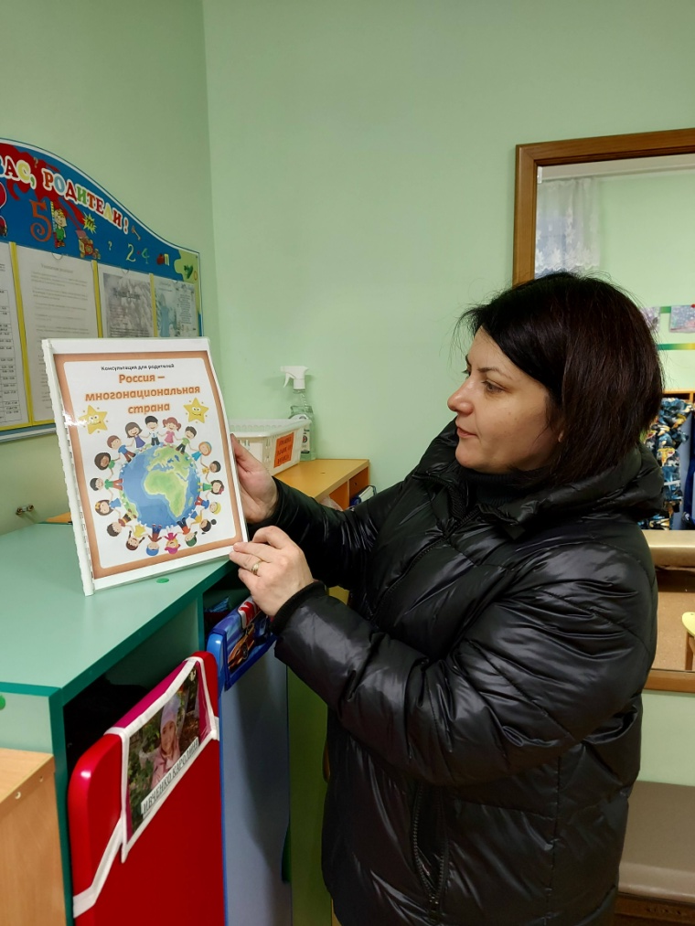
Участники проекта: дети старшего дошкольного возраста,
родители воспитанников, педагоги группы.

Slide 6
Предполагаемый результат:
Дети имеют представление о народных праздниках, обычаях, традициях, играх и сказках, а также о нормах, принятых у отдельных народах
В ходе различных видах деятельности дети проявляют чувства патриотизма и толерантности
Дети получат знания о культуре разных народов, познакомятся с национальными культурными традициями и особенностями. У детей сформируется интерес к жизни и традициям разных народов
Словарный запас детей обогатится новыми терминами, понятиями.
Дети будут уважительно относится к другим народам.

Slide 7
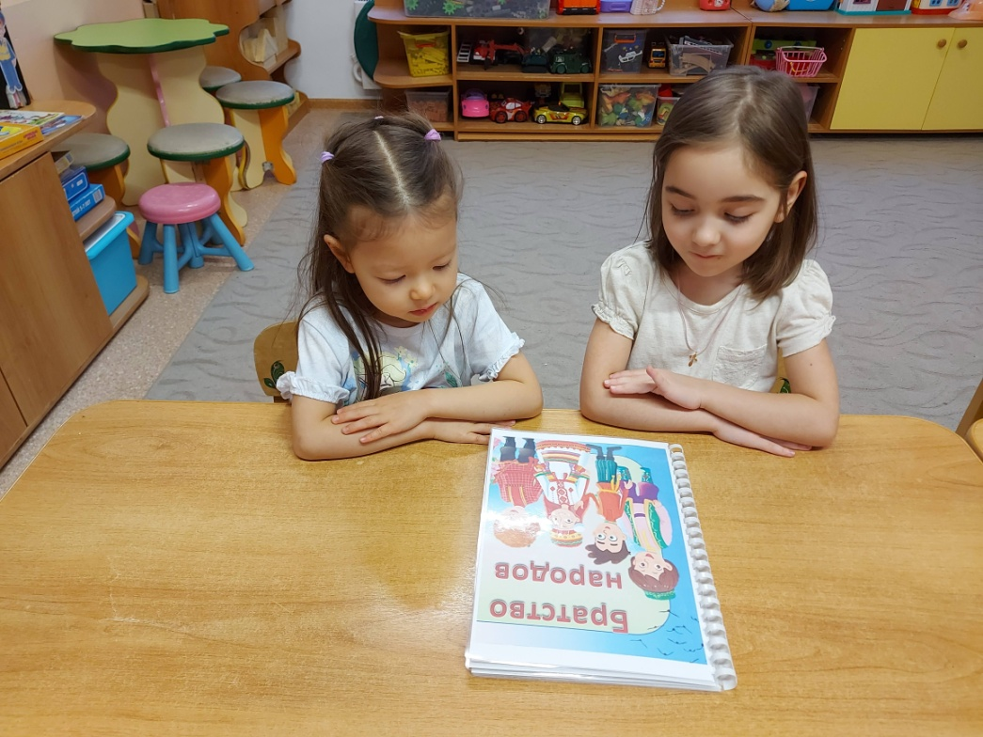
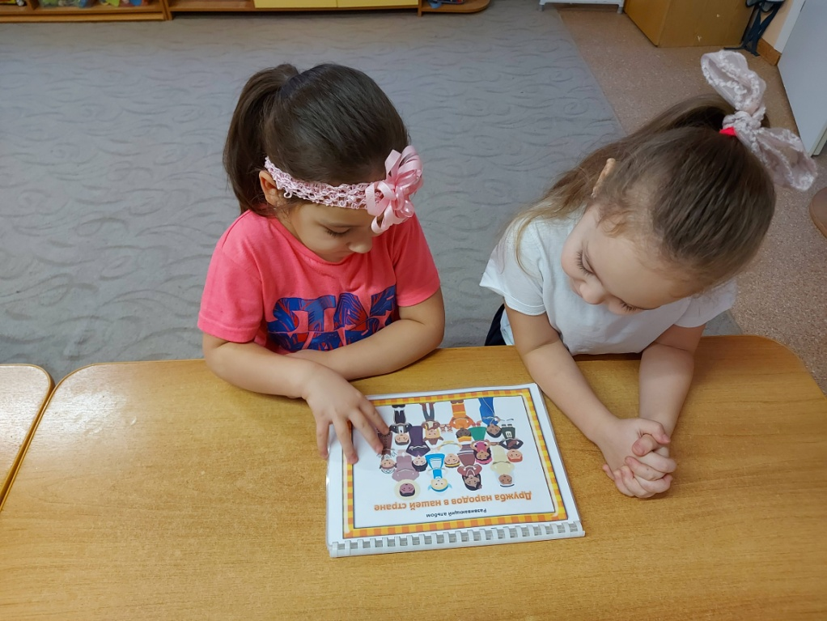
1этап :Подготовительный
-Подборка материалов для изготовления Лэпбука «Братство народов»
- Изготовление картотеки дидактических игр
- Изготовление папки- передвижки

Slide 8
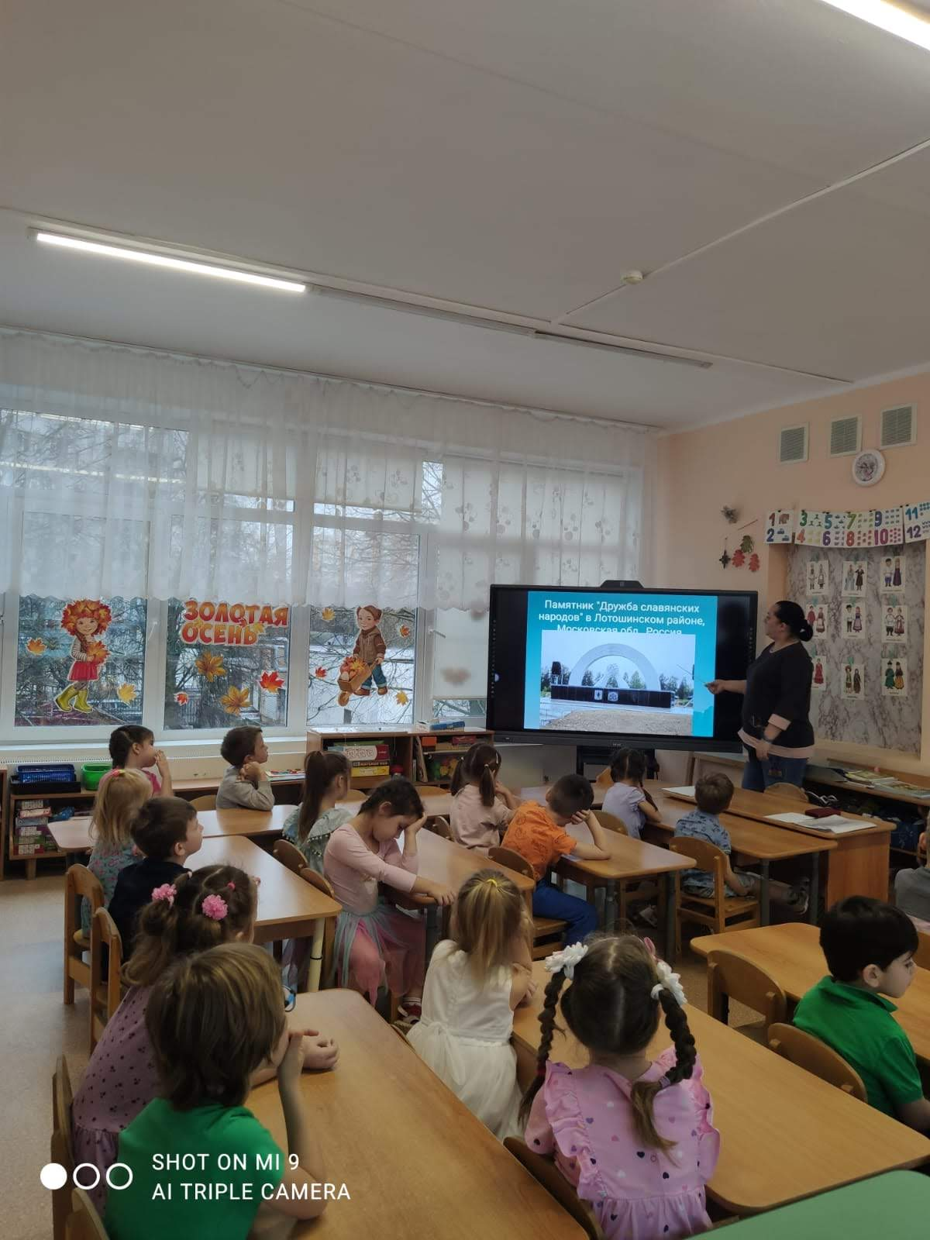
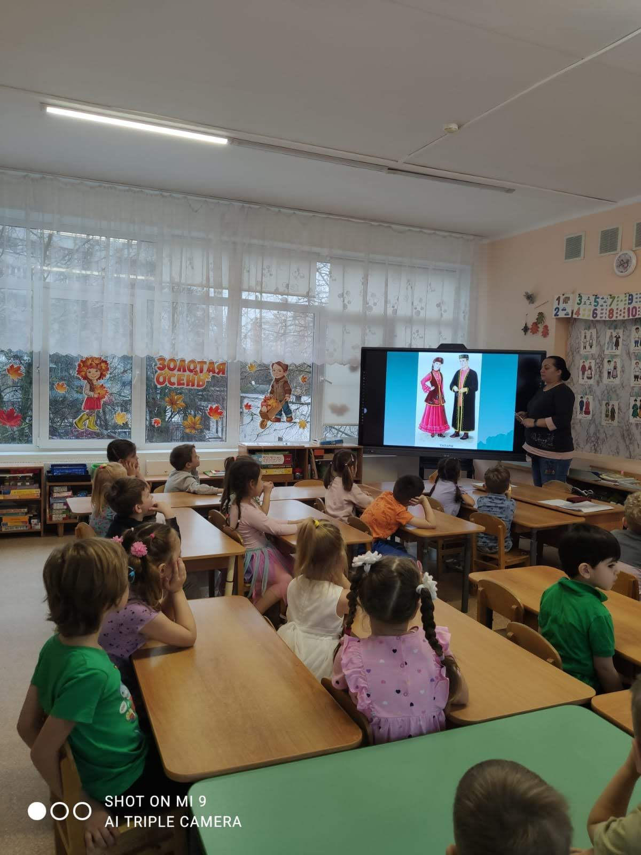
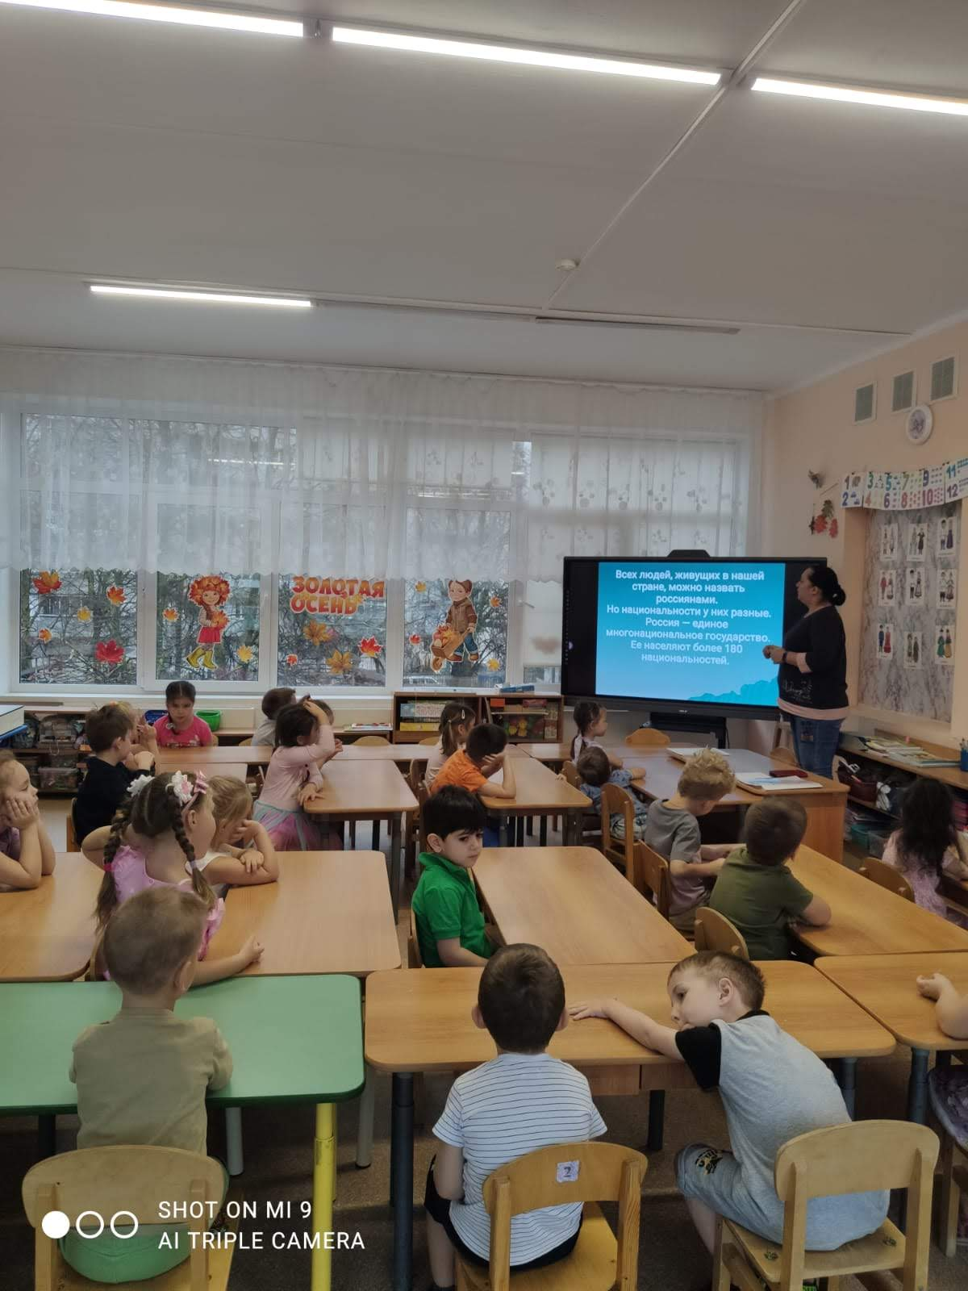
2 этап. Выполнение проекта.
Просмотр презентаций «Дружба народов»
«День народного единства»

Slide 9
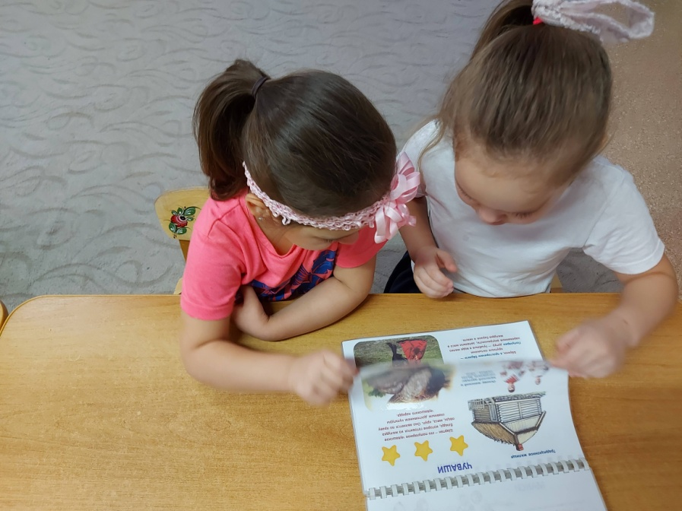
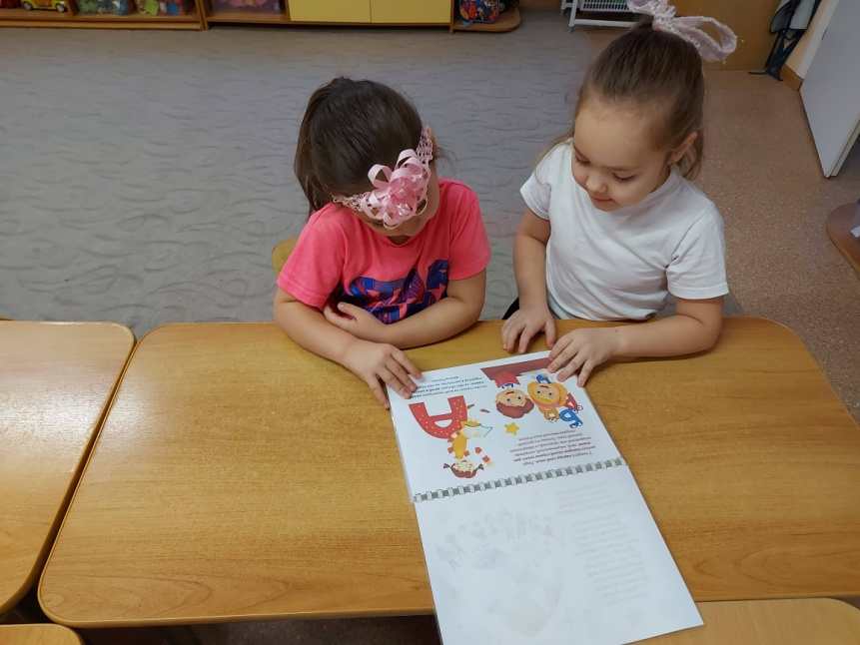
2 этап. Выполнение проекта.
Консультации для родителей «Россия – многонациональная страна »
Просмотр альбома «Дружба народов в нашей стране»

Slide 10
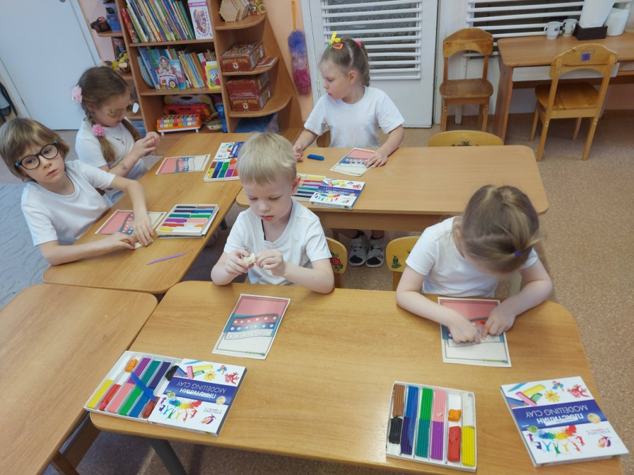
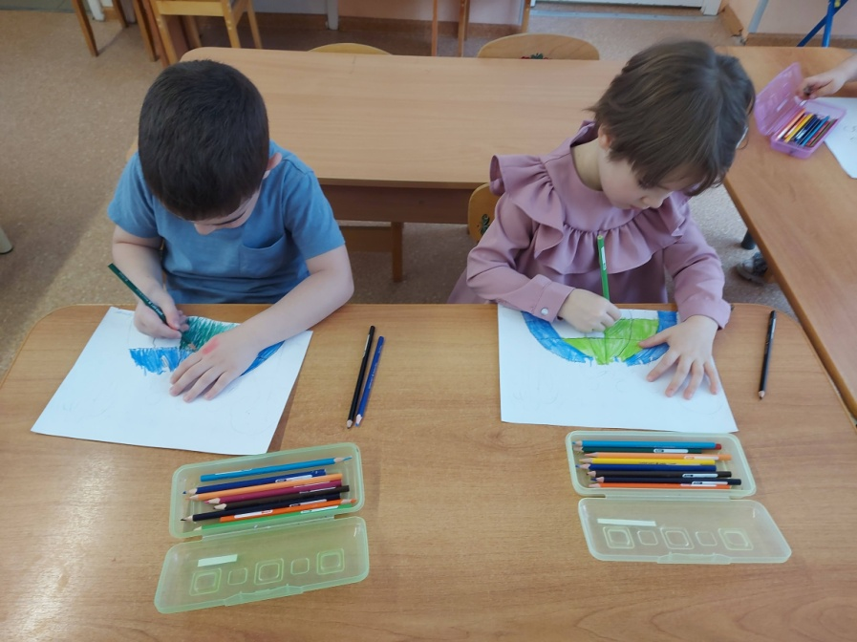
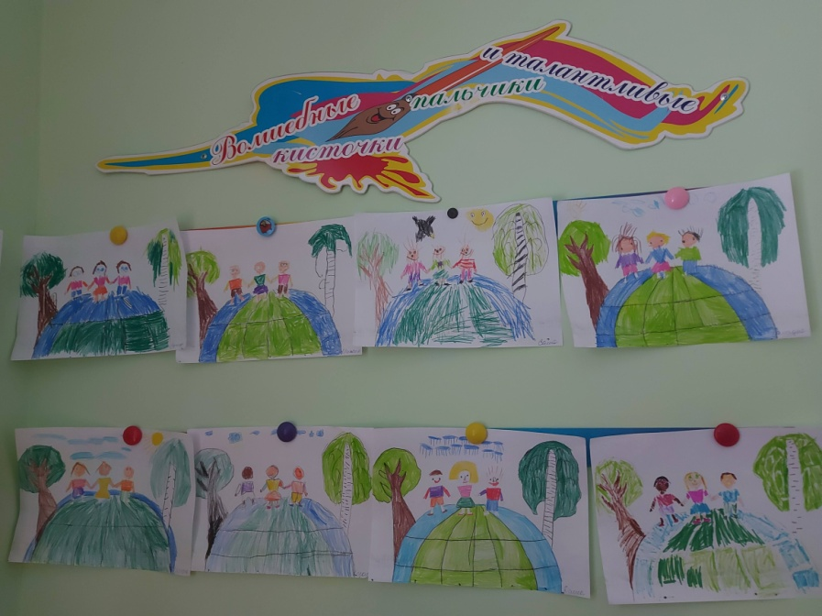
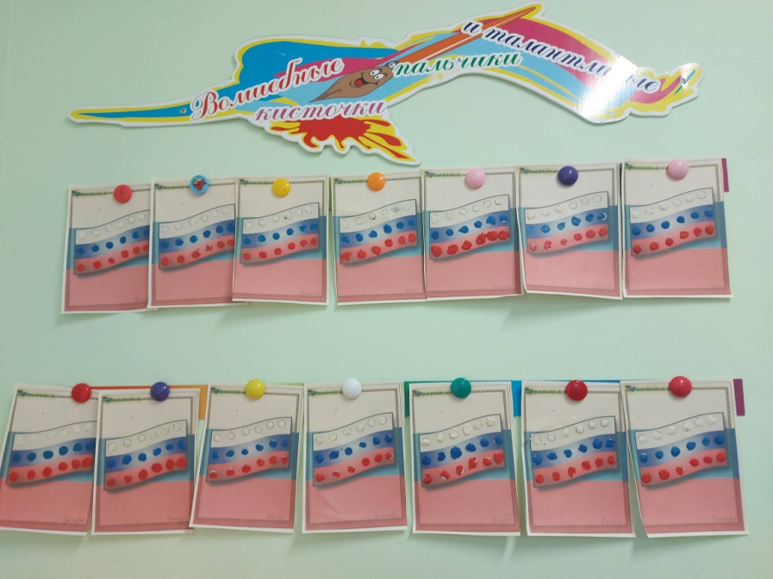
2 этап. Выполнение проекта.
Аппликация: Изготовление флага России из пластилина
Рисование « Дружба народов».

Slide 11
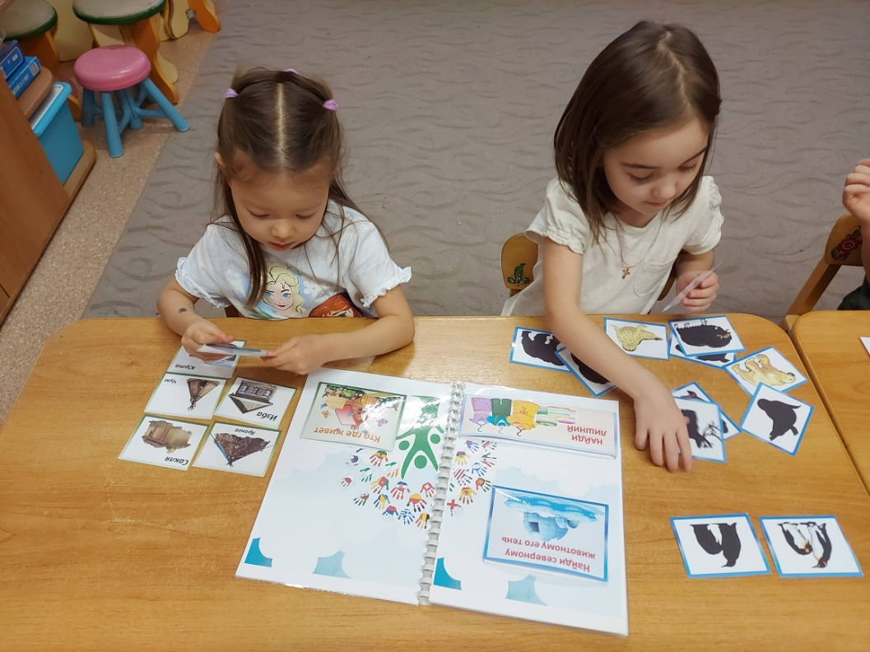
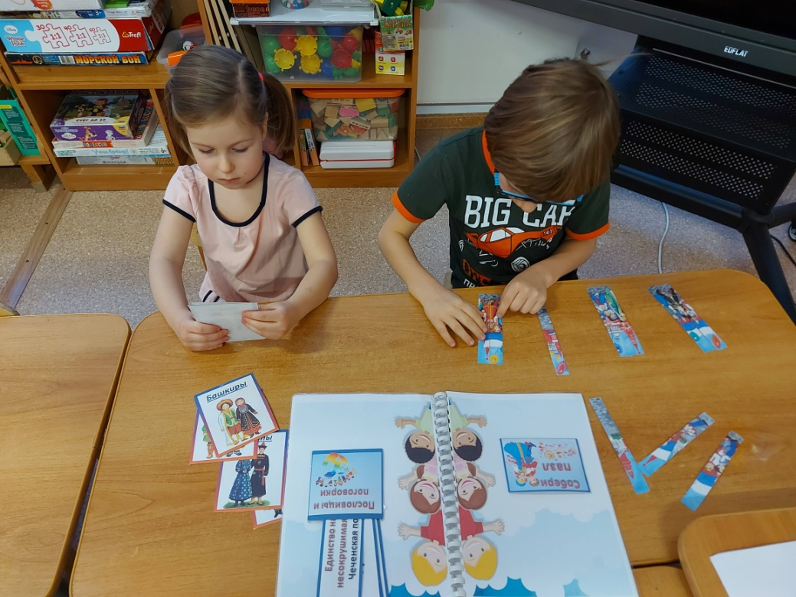
3 этап. Заключительный.
-Изготовление Лэпбука «Братство народов»
- фото- выставка «Народные костюмы»

Slide 12
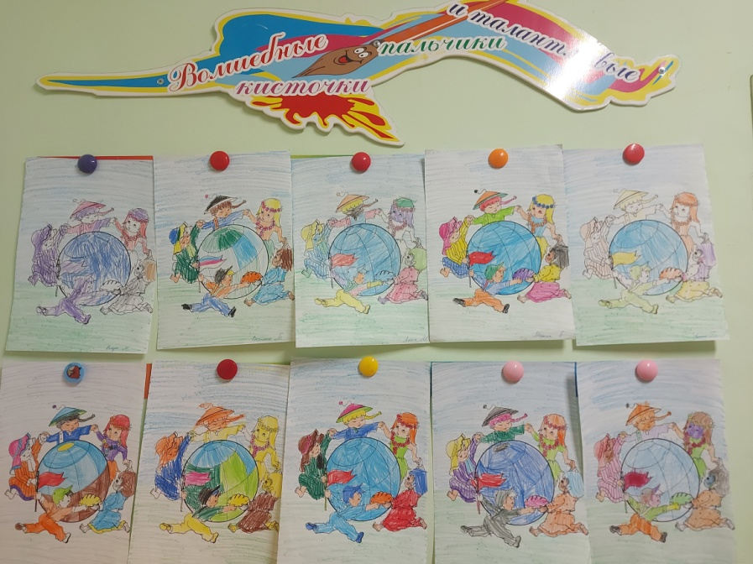
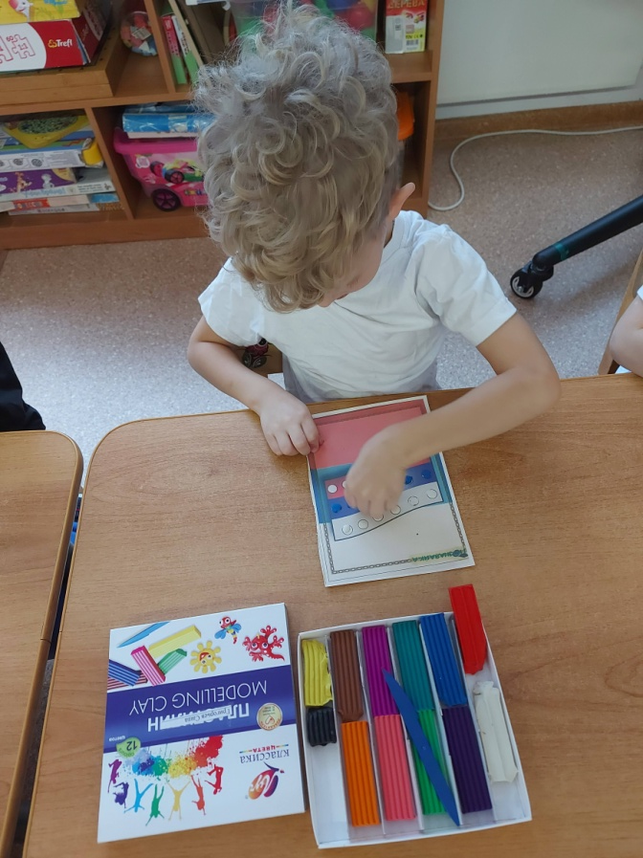
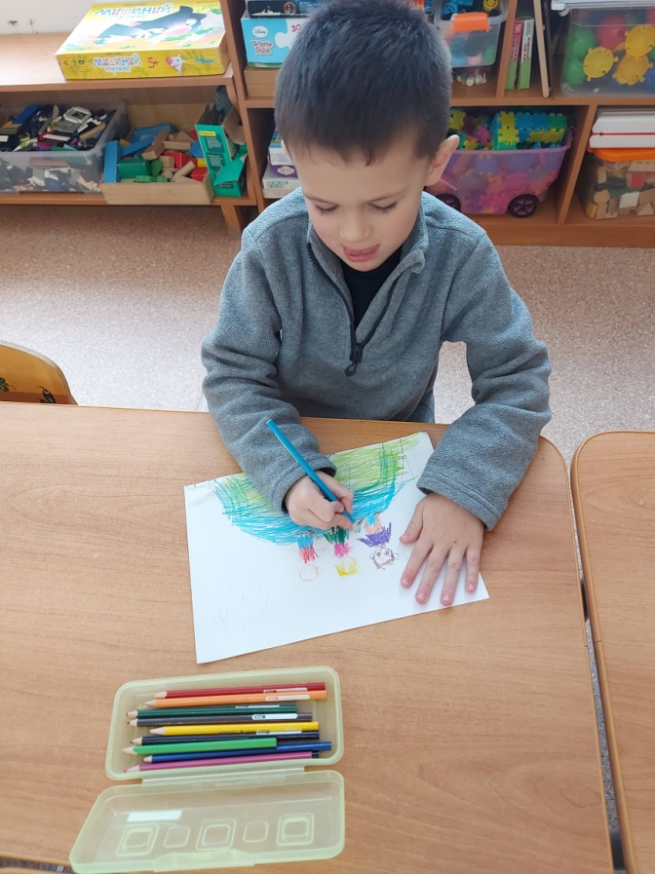
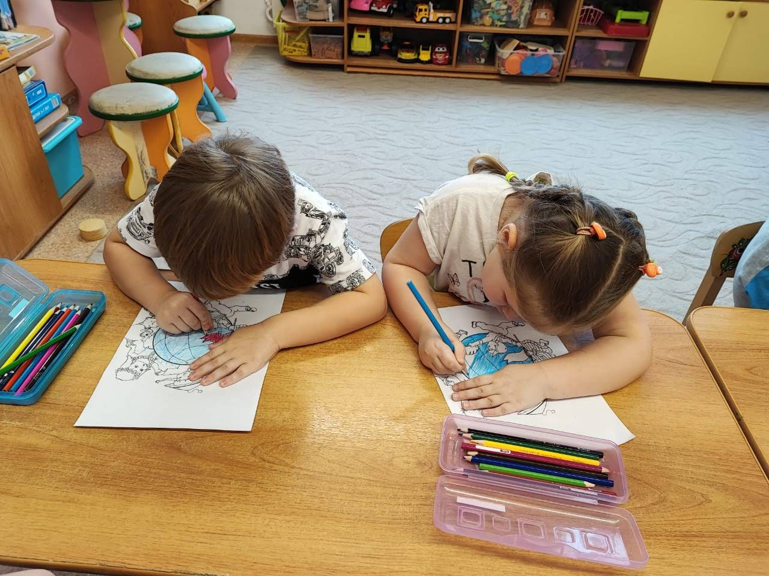

Slide 13
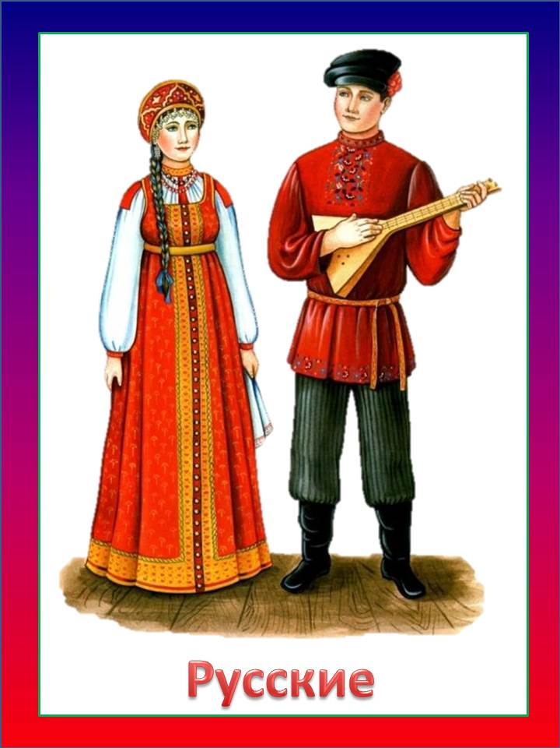
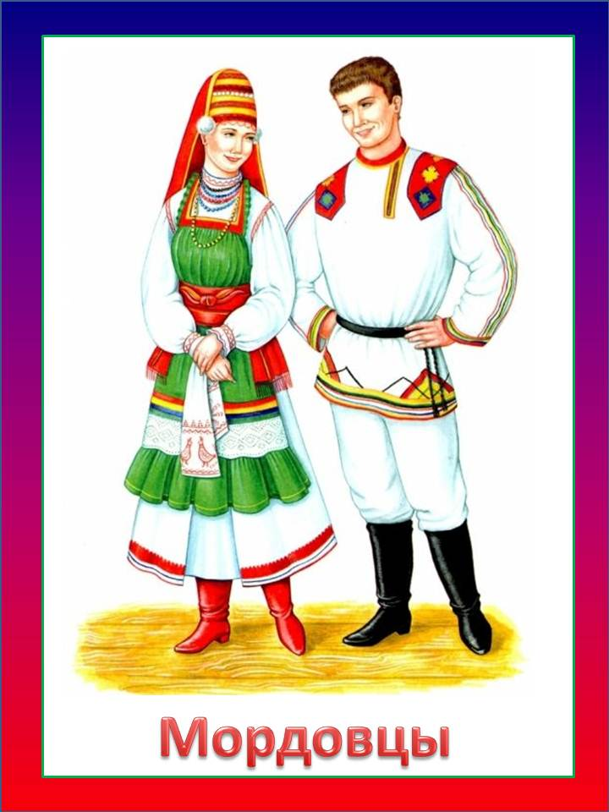
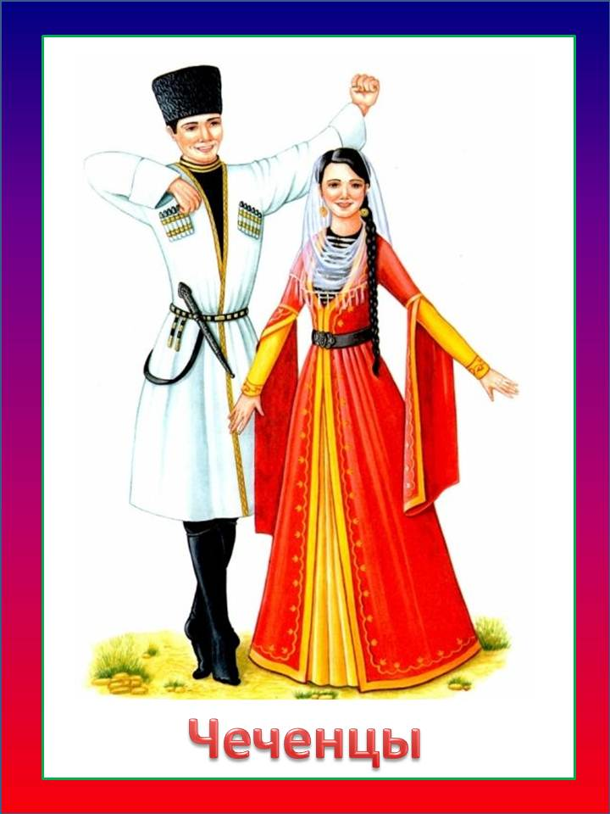
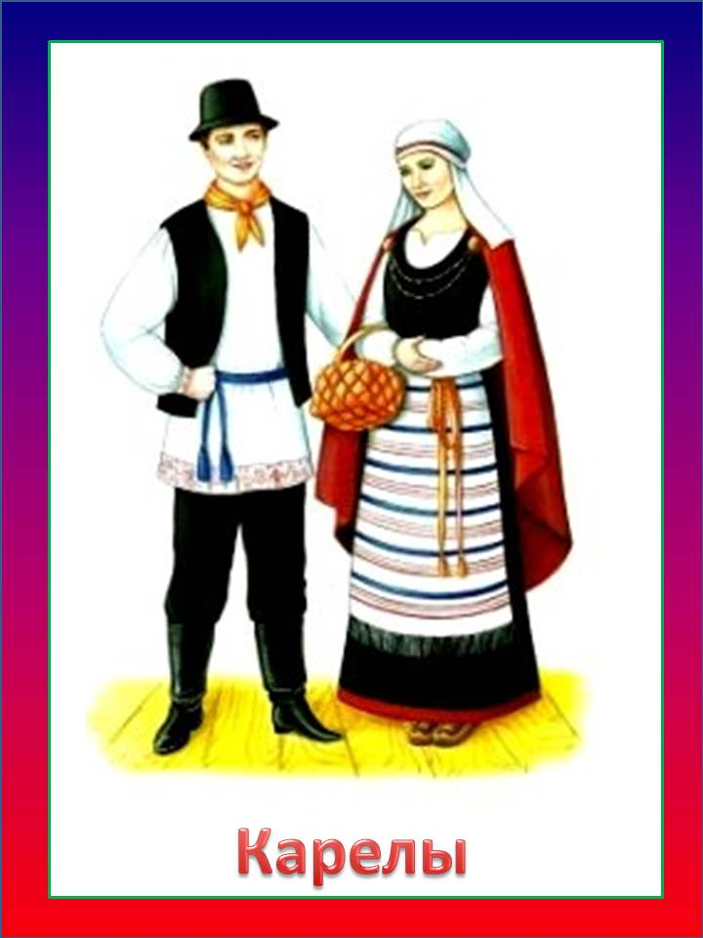
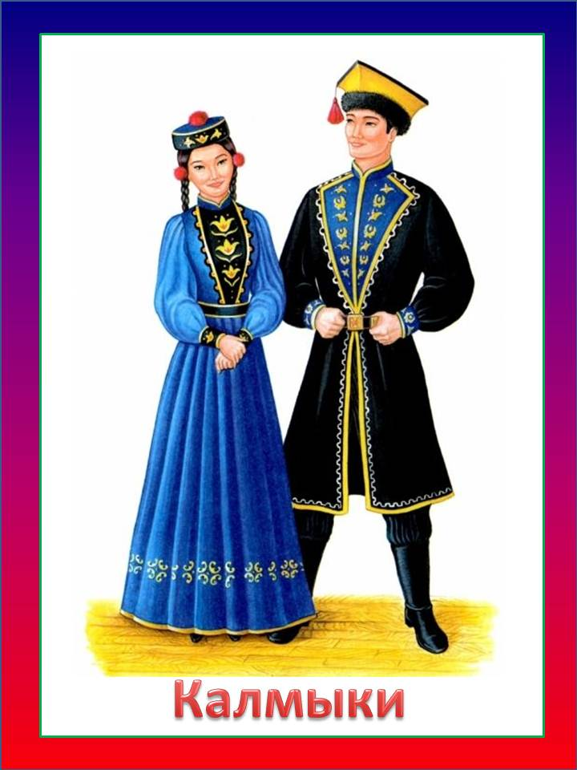
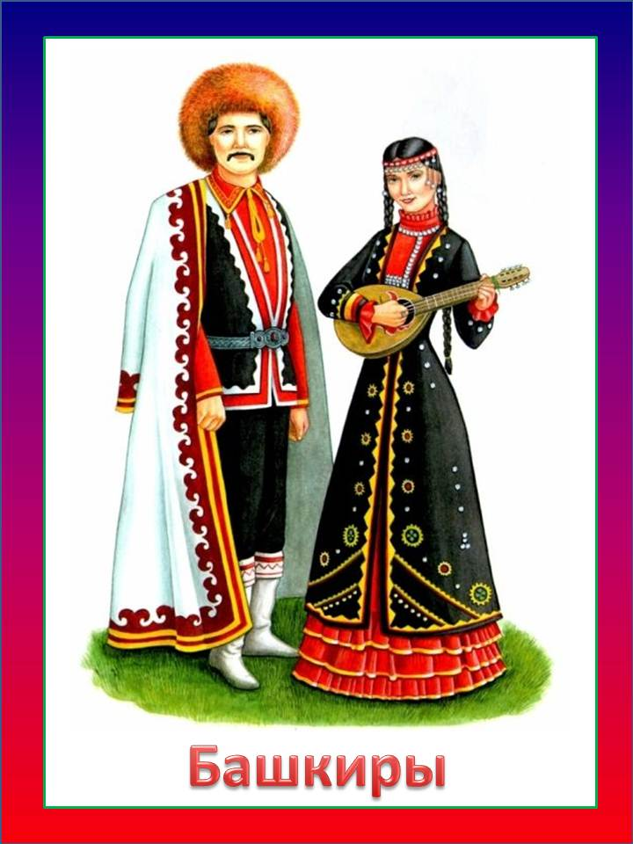

Slide 14
Результаты:
У детей сформировано представление о народных праздниках, обычаях, традициях, играх и сказках, а также о нормах, принятых в отдельных народах. В ходе различных видах деятельности дети научились проявлять чувства патриотизма и толерантности. Также дети получили знания о культуре разных народов, познакомились с национальными культурными традициями и особенностями. У детей сформировался интерес к жизни и традициям разных народов. Словарный запас детей обогатился новыми терминами, понятиями. У детей сформировалось уважительное отношение к другим народам.

Slide 15
